Slide 1

VR 遊戲教學
下載Unity Project
設定Unity版本
Unity 場景體驗
修改關卡內容
建構自己的VR關卡

Slide 2
下載Unity Project
Download Link: Click here
解壓檔案

Slide 3
設定Unity版本
開啟Unity Hub
設定Personal License

Slide 4
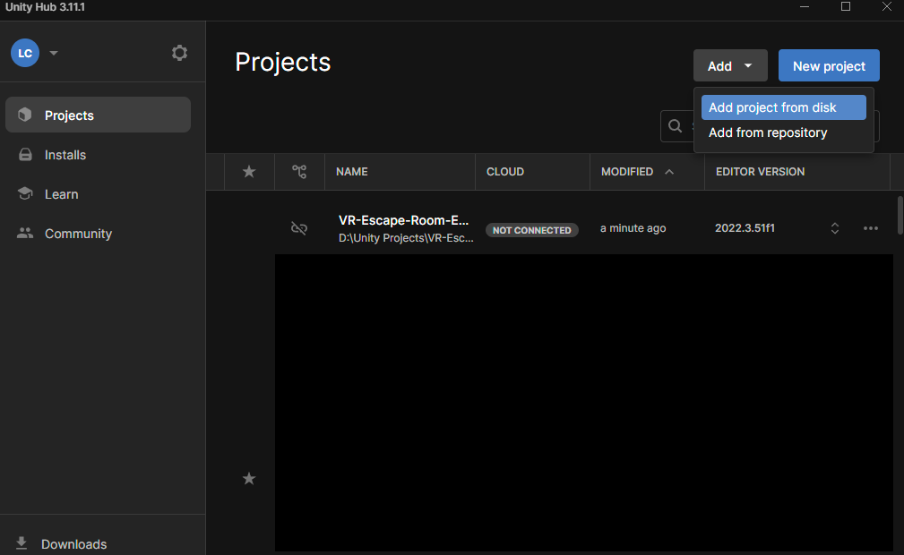
設定Unity版本
開啟Project File (Add project from disk)

Slide 5
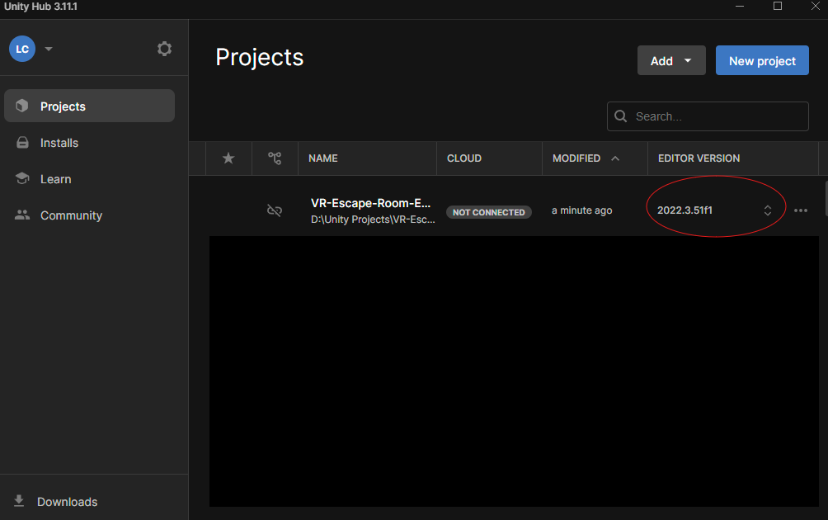
設定Unity版本
選擇Project File Path
設定Unity Version 2022.3 LTS

Slide 6
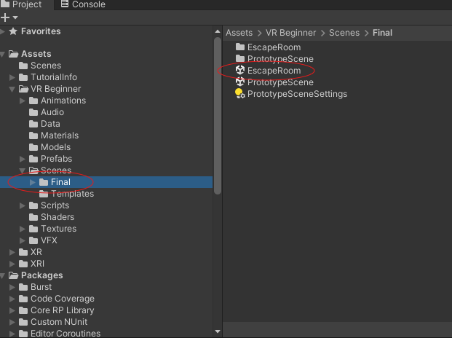
Unity 場景體驗
開啟Unity Project
開啟Escape Room場景

Slide 7
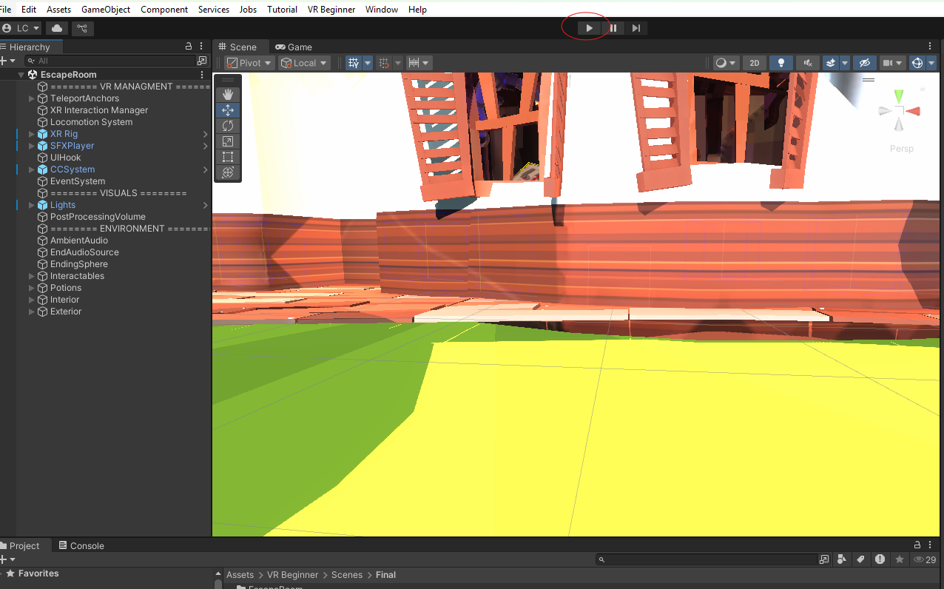
Unity 場景體驗
開啟Play Mode
測試VR裝置及控制器 的操作是否正常
嚐試通關

Slide 8
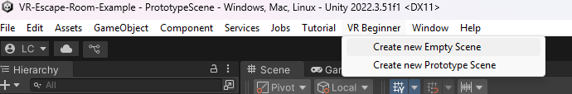
Unity 場景製作
在VR Beginner內選取Create new Prototype Scene
儲存在Assets > MyScenes

Slide 9
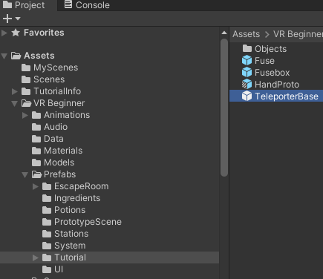
Unity 場景製作
建立新的Teleport Anchor
Assets > VR Beginner > Prefabs > Tutorial
選取TeleporterBase
按住Left Click把TeleporterBase拖到場景的畫面(你要設置的位置)
設置後仍可在場景中調整位置

Slide 10
Unity 場景製作
設定TeleporterBase
Add Component [Teleportation Anchor]
選取TeleporterBase
按住Left Click把TeleporterBase拖到場景的畫面(你要設置的位置)
設置後仍可在場景中調整位置

Slide 11
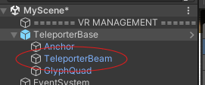
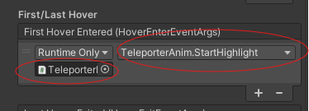
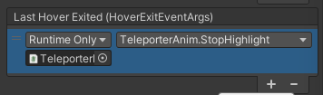
Unity 場景製作
設定TeleporterBase
Add Component [Teleportation Anchor]
在First Hover Entered按 [+]
把TeleporterBeam拖到[None (Object)]
然後把Function設定[TeleporterAnim.StartHighlight]
在Last Hover Exited重覆Step 15 – 17，最後設定[StopHighlight]

Slide 12
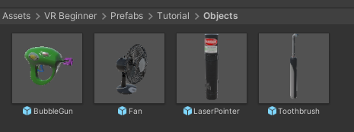
Unity 場景製作
建立互動物件
Assets > VR Beginner > Prefabs > Tutorial > Objects
任意選擇一個Prefab，後按住Left Click拖到場景

Slide 13
Unity 場景製作
設定互動物件
在On Activate按 [+]
把ObjectActivator拖到[None (Object)]
然後把Function設定[ObjectActivator.Activated]

